Slide 1

מאגרי מידע דיגיטליים שימושיים בטיפול פליאטיבי
יוליה אסטרין
אחות מומחית בטיפול תומך
היחידה לרפואה פליאטיבית
Notes:
כשתיכננו את ההרצאה הזו חשבנו שנכון יהיה לשלב את הצגת פרוייקט תרגום ההנחיות הסקוטיות בשילוב עם מאגרי מידע אחרים, לכן עכשיו אנחנו נדבר קצת על מאגרי מידע דיגיטליים שימושיים, זמננו קצר והייתי רוצה לעשות לכם סקירה קצרה של מאגרי מידע שימושיים בטיפול פליאטיבי. אתן כמה דוגמאות מכל דבר. אתמקד בלהכיר לכם או להזכיר למי שמכיר בעיקר אתרים ואפליקציות שהגישה אליהם חינמית או לכל היותר דורשת הרשמה ראשונית בלבד.

Slide 2
מאגרי מידע נפוצים
כתבי עת מדעיים
ספרי עיון
אתרים מקצועיים
אפליקציות
פודקאסטים
בלוגים ווולוגים

Slide 3
Medical Textbooks
Oxford Textbook of Palliative Medicine 6th edn.
Nathan I. Cherny (ed.), Marie T. Fallon (ed.), Stein Kaasa (ed.), Russell K.
Portenoy (ed.), David C. Currow (ed.) (2021)
Textbook of Palliative Medicine and Supportive Care 3rd edn.
Bruera, Higginson, von Gunten & Morita (2021)
Oxford Handbook of Palliative Care (3 edn)
Max Watson (ed.), Stephen Ward (ed.), Nandini Vallath (ed.),
Jo Wells (ed.), Rachel Campbell (ed.) (2019)

Slide 4

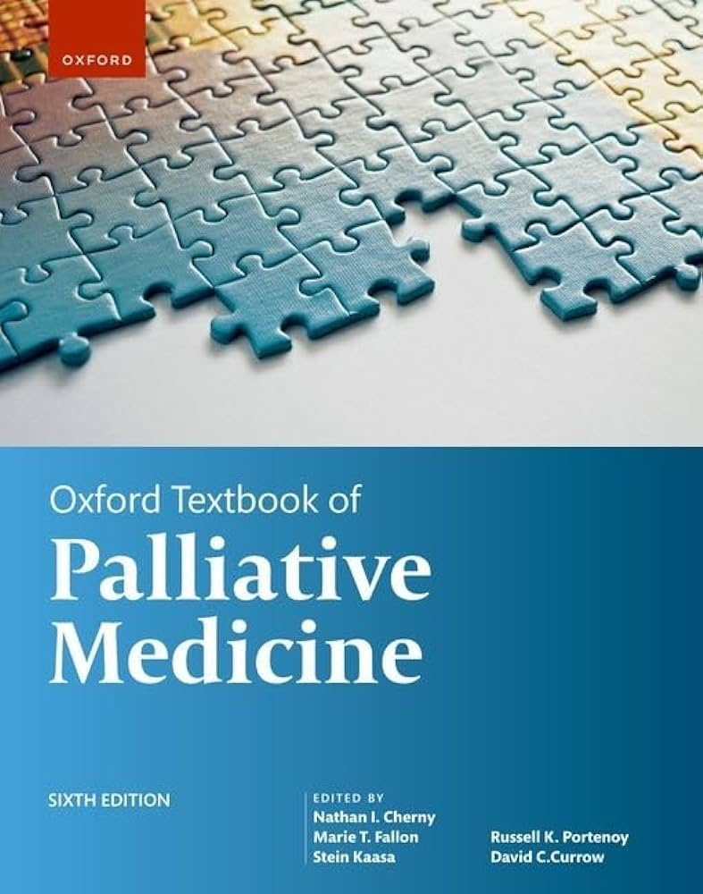
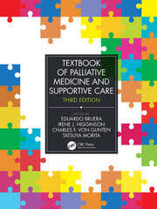
Medical Textbooks

Slide 5
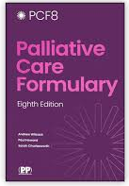
Medical Textbooks
Palliative care formulary, 8th edn.-
מדריך תרופתי מקיף, ספציפי לפליאציה. בשימוש נרחב באנגליה והמקור שעליו מסתמך ה-NHS.
מכיל הנחיות לטיפול תרופתי בסימפטומים שונים: מינונים, אינטראקציות, פרופיל תופעות לוואי, תוך התייחסות לשיקולים מיוחדים בסוף החיים לרבות כשל מערכתי ומתן תת-עורי.
* מהדורה זו אינה קיימת בגרסה דיגיטלית. ניתן לרכוש מנוי אלקטרוני שנתי

Slide 6
Nursing Textbooks
Oxford Textbook of Palliative Nursing 5th edn.
Ferrell & Paice (2019)
Palliative Care Nursing: Quality Care to the End of Life. 5th edn.
Matzo & Sherman (2019)
Clinical Pocket Guide to Advanced Practice Palliative Nursing
Constance Dahlin (ed.), Patrick Coyne (ed.), Betty Ferrell (ed.) (2017)
ועוד רבים בסיעוד ורפואה ותחומי תוכן ספציפיים- טיפול פליאטיבי גריאטרי, עבודה סוציאלית וכדומה
Notes:
בספרי רפואה כגון הריסון, Goldman-Cecil וכדומה יש פרקים על רפואה פליאטיבית

Slide 7



Nursing Textbooks

Slide 8
Journals
Journal of Palliative Medicine
כתב העת הרשמי של ארגונים מובילים-CAPC, EAPC, HPNA ועוד.
Palliative & Supportive Care
כתב העת של הוצאת Cambridge press. גישה פתוחה לכל המאמרים החל מ-2024.
The American Journal of Hospice & Palliative Medicine
כתב עת שנותן דגש לעבודה המולטי-דיסציפלינרית ופונה לכל אנשי המקצוע העוסקים בתחום.
BMC Palliative Care
חלק מקבוצת כתבי עת של Springer nature. דוגלים בגישה פתוחה.
Journal of Nursing Scholarship
Notes:
כולם עםIF סביב 2 ו- Peer reviewed

Slide 9
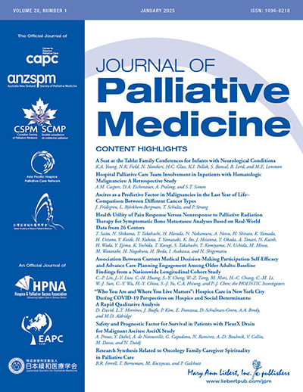



Journals
Notes:
נתחיל מהמשאבים הקאנוניים בתחום

Slide 10





ספרי עיון
ועוד אינספור ספרים נפלאים.
לרשימת קריאה מומלצת יש ללחוץ- רשימת קריאה
Notes:
יש אינספור ספרים נפלאים שיכולים לתת כלים ותובנות שונות ומשלימות לידע המקצועי הנרכש מ-Textbook.
יחד עם עידן שפירא וקבוצת עו''סיות בטיפול תומך יצרנו לפני שנה וחצי רשימת קריאה מומלצת לעוסקים בפליאציה וטיפול בסוף החיים

Slide 11
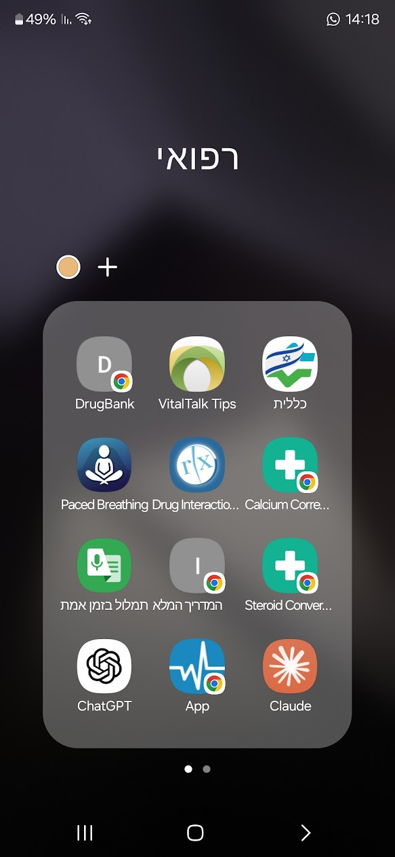
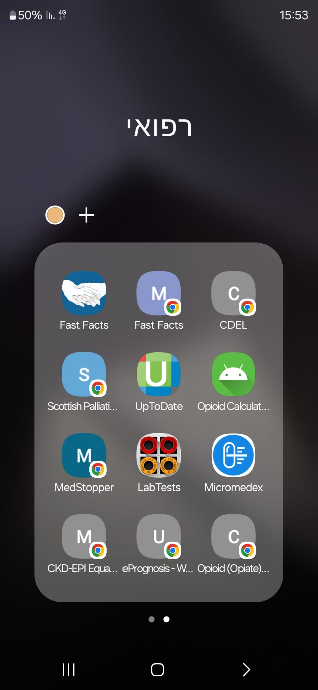
אתרים ואפליקציות
אתרים ואפליקציות
קצת טיפים לפני שניגש לכלים עצמם...
הוספת קיצור דרך באנדרואיד
הוספת קיצור דרך באייפון
Notes:
דוגמא קטנה לעמוד מהתיקייה הרלוונטית בטלפון

Slide 12
אתרים ואפליקציות
איזון תסמינים
אתר הגרסה הישראלית של ההנחיות הסקוטיות-
https://cdel-palliative.org.il/
אתר ההנחיות המקורי-
https://rightdecisions.scot.nhs.uk/scottish-palliative-care-guidelines/
ויקירפואה- פרקים ברפואה פליאטיבית מאת פרופ' פסח שוורצמן ז''ל-
פרקים ברפואה פליאטיבית (2015)

Slide 13
אתרים ואפליקציות
טיפול פליאטיבי
-PCNOW
https://www.mypcnow.org/
אתר הארגון לטיפול פליאטיבי מטעם בית הספר לרפואה של וויסקונסין.
דורש הרשמה חד פעמית בחינם.
נותן גישה לתכנים בנושא איזון תסמינים, טיפול תרופתי וסוגיות ודילמות נפוצות בטיפול פליאטיבי. 50 Fast Facts, Geriatric FF, תכנים לפי מקצועות ועוד.
מתעדכן לעתים קרובות

Slide 14
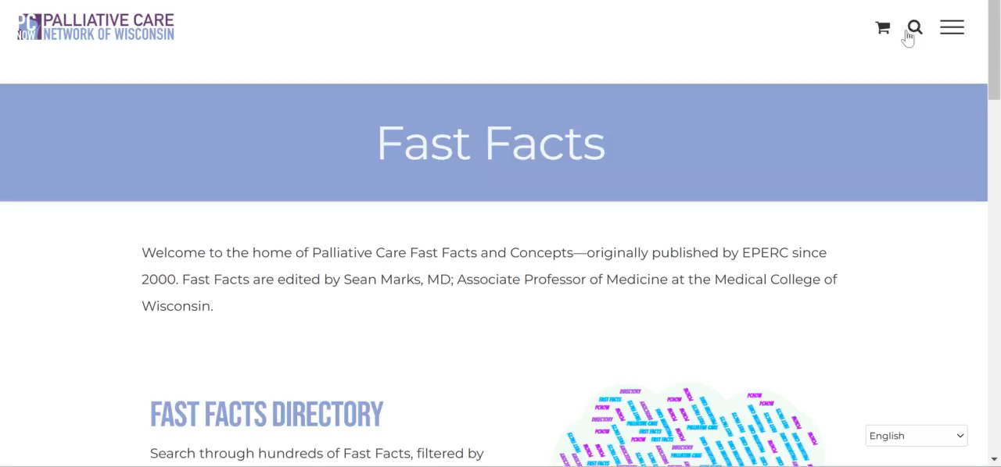
אתרים ואפליקציות

Slide 15
אתרים ואפליקציות
אבחון וטיפול
מספק מידע רפואי מבוסס ראיות על מגוון רחב של אבחנות, טיפולים ומסייע באבחון וקבלת החלטות רפואיות.
בנוסף מאפשר ניתוח אינטראקציות בין תרופתיות.
זמין באתר ובאפליקציה לנייד
UPTODATE-
MICROMEDEX-
מספק מידע מהימן על טיפול תרופתי לפי שם תרופה או מצב קליני וכן על שילובים בין תרופות IV.
לאחרונה יצאה אפליקציה אחודה לכל הפונקציות
* דורשות מנוי שנתי- קיים ברוב הארגונים.

Slide 16
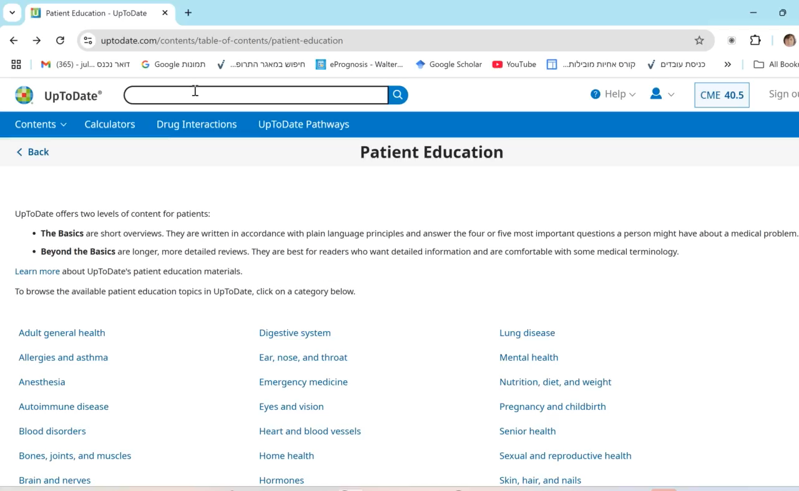
אתרים ואפליקציות
אתרים ואפליקציות
UPTODATE-
מספק מידע רפואי מבוסס ראיות על מגוון רחב של אבחנות, טיפולים ומסייע באבחון וקבלת החלטות רפואיות.
בנוסף מאפשר ניתוח אינטראקציות בין תרופתיות.
* דורשות מנוי שנתי שקיים ברוב הארגונים.

Slide 17
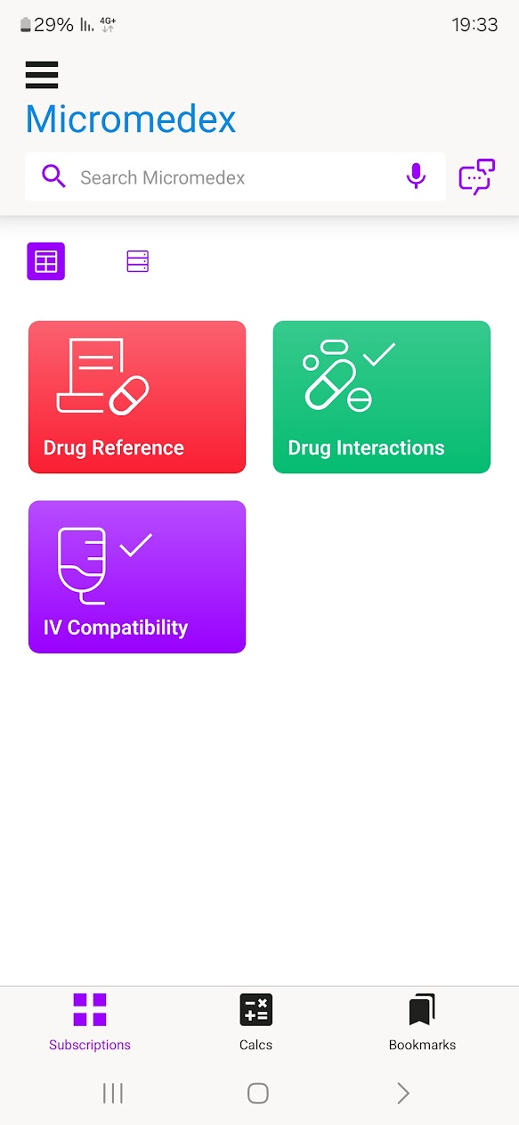
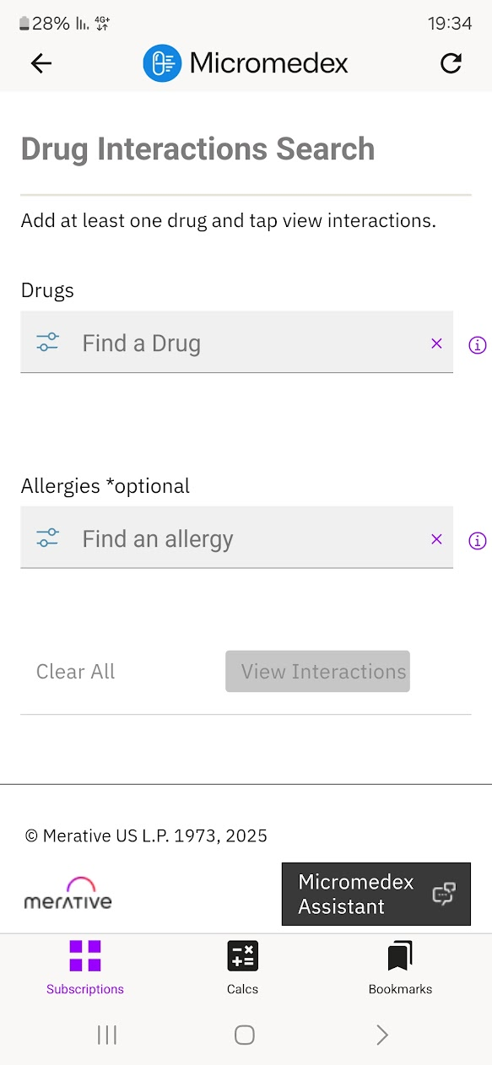
ניתן לערוך חיפוש לפי שם התרופה ולפי אבחנה ספציפית

Slide 18
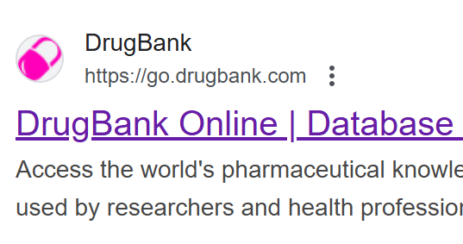
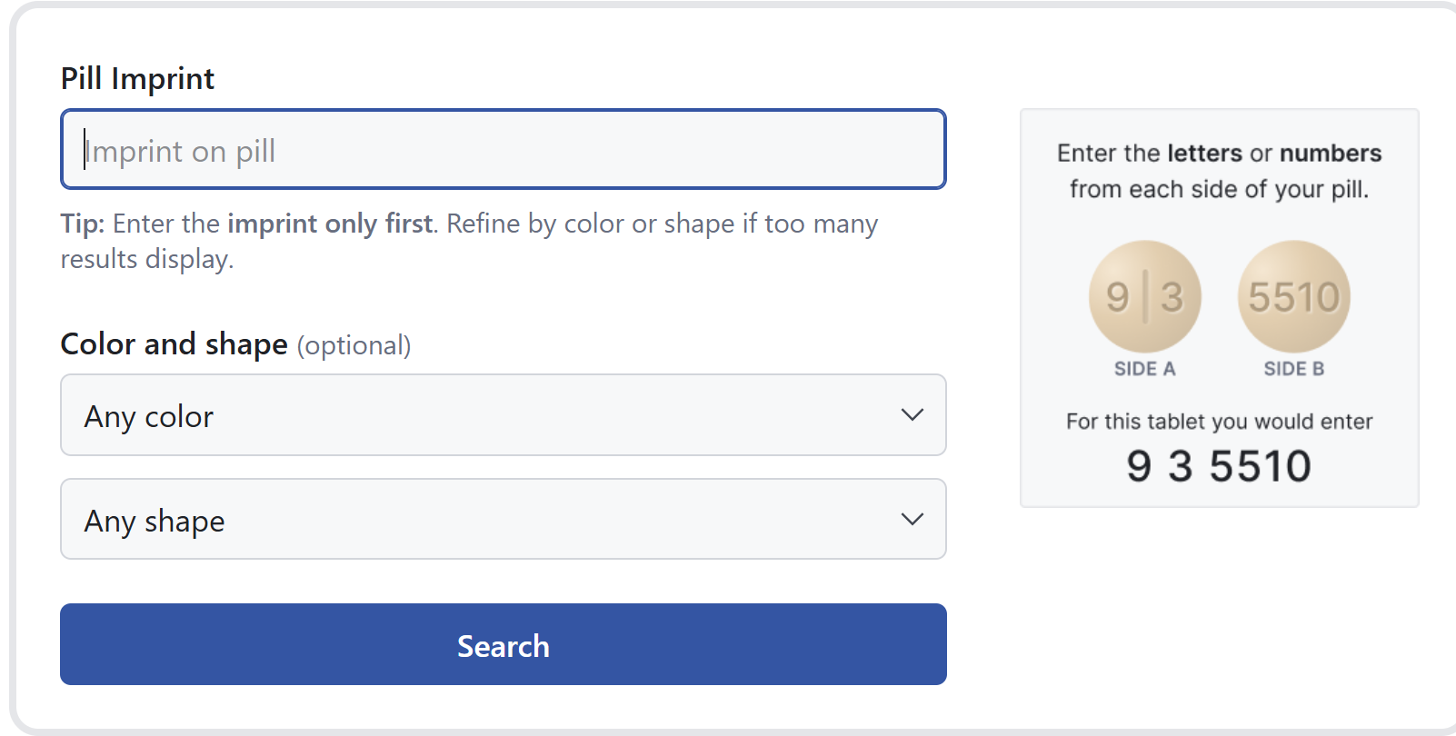
אתרים ואפליקציות
טיפול תרופתי
אתר המנגיש מידע תרופתי-
בגרסה החינמית מספק מידע רב על שכולל רקע, מאפייני PK ו-PD.
drugbank databaseלכניסה לאתר יש ללחוץ-
-Drugs.com
לכניסה לאתר
אתר המנגיש מידע תרופתי, ברובו נגיש בחינם. מכיל מידע נרחב, בדיקת אינטראקציות וכן כולל Pill Identifier
https://www.drugs.com/

Slide 19
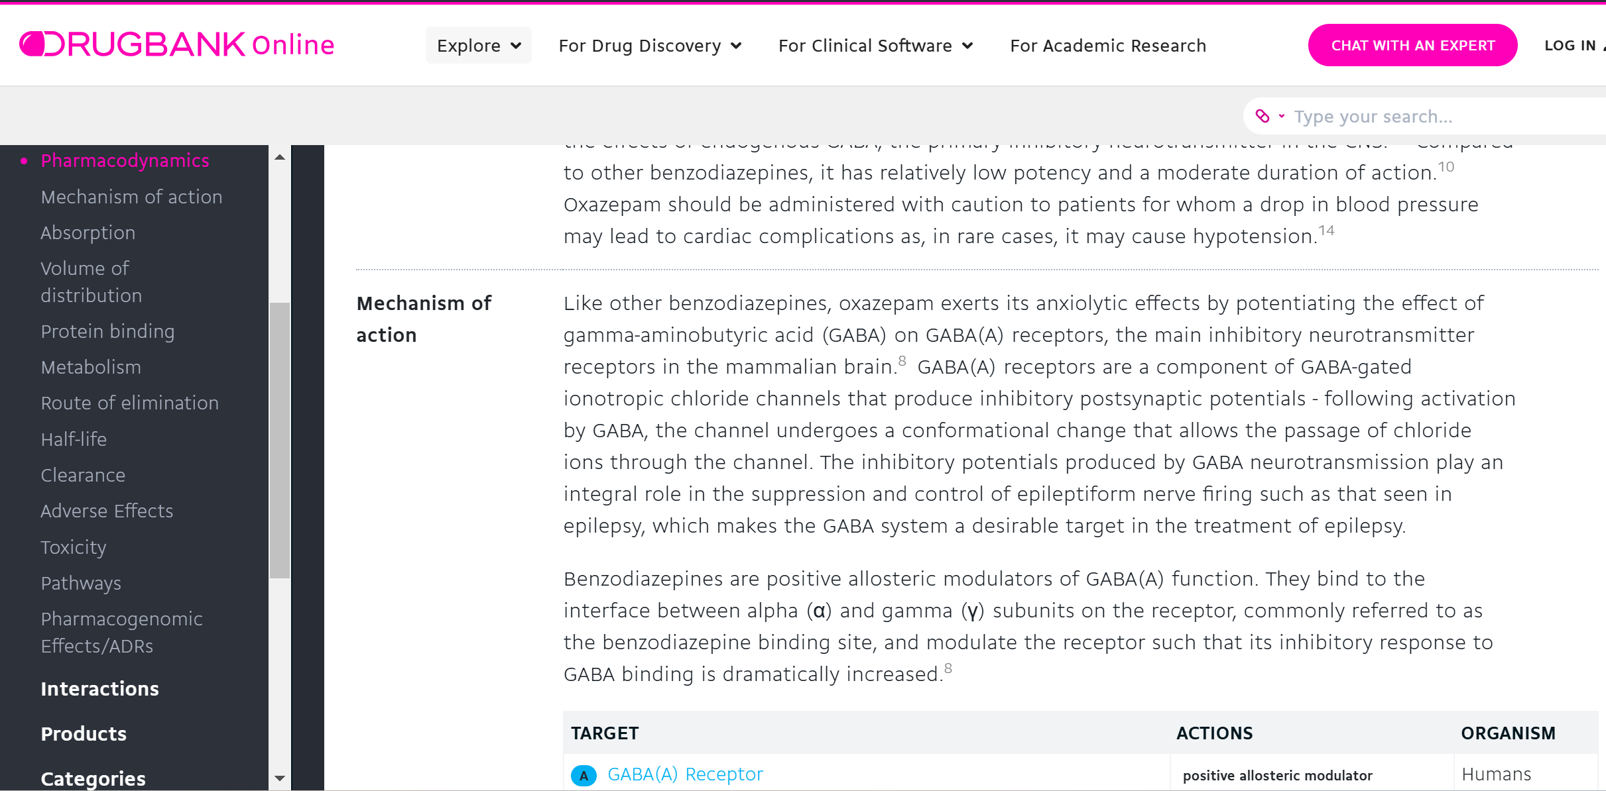
אתרים ואפליקציות
אתרים ואפליקציות

Slide 20
אתרים ואפליקציות
טיפול תרופתי
מאגר התרופות של משרד הבריאות-
מקור רשמי ומהימן למידע על טיפול תרופתי בארץ, זמינותו ועלוני יצרן להורדה ישירה
מאגר תרופות משרה''ב
לכניסה לאתר-

Slide 21
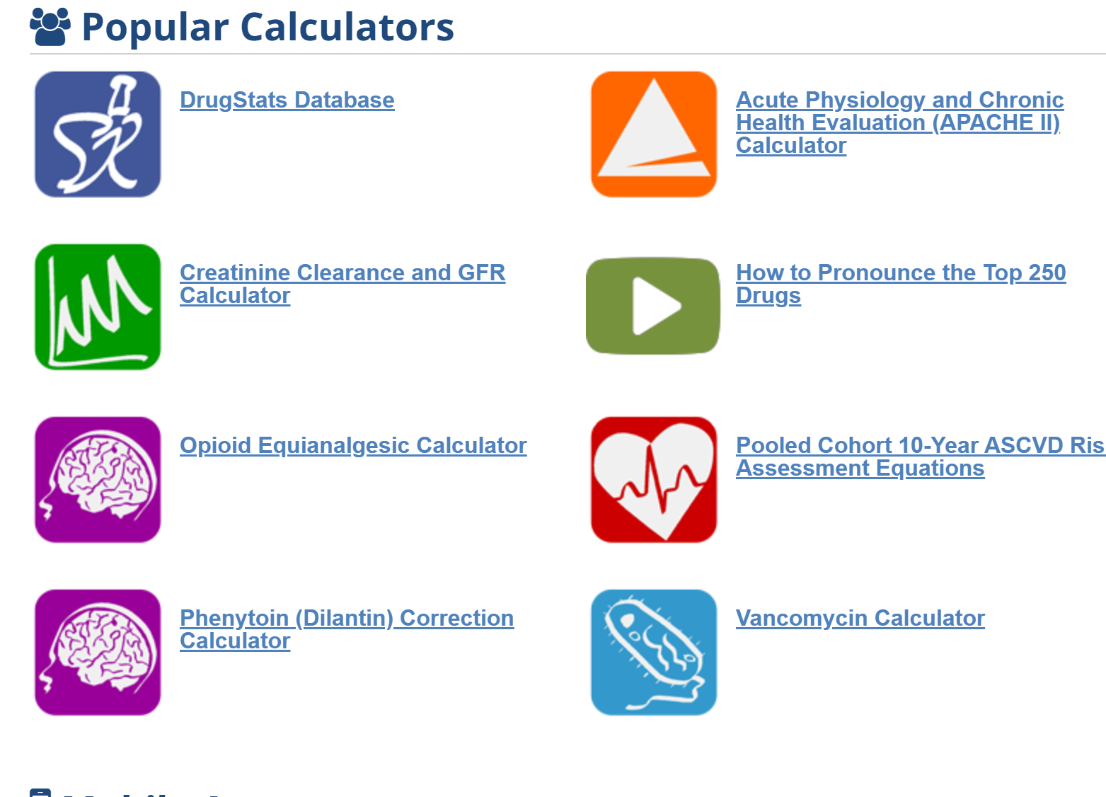
אתרים ואפליקציות
טיפול תרופתי- מחשבונים
Clinicalc.com-
https://clincalc.com/opioids/
מחשבון המרה לאופיואידים הכולל מתאדון

Slide 22
אתרים ואפליקציות
מחשבונים
https://www.mdcalc.com/
מחשבונים שימושיים למגוון נוסחאות:
eGFR
Calcium Correction for hypoalbuminemia
Steroid conversion

Slide 23
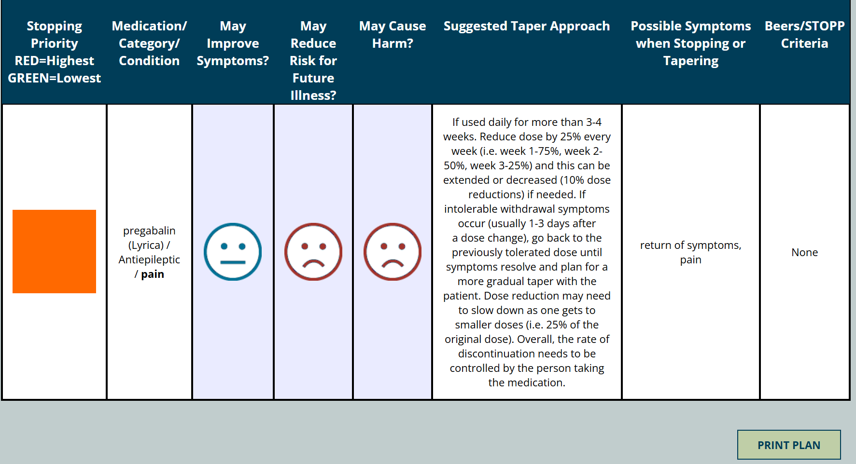
אתרים ואפליקציות
הפסקת טיפול תרופתי- Deprescribing
https://medstopper.com/
הנחיות להפסקת טיפול תרופתי בהתייחס למאפייני מטופל כגון שבריריות
מאפשר לבנות תכנית צעד אחרי צעד

Slide 24
פרוגנוסטיקציה
אתרים ואפליקציות
https://eprognosis.ucsf.edu/index.php
כלים שימושיים מטעם אוניברסיטת UCSF
-מסייע בניבוי Time to Benefit מבדיקות שונות.
- משקלל את סיכויי ההישרדות של מטופל בשנה הקרובה דרך מחלה עיקרית, אומדן תפקוד, מין, אלבומין, קריאטנין וכדומה.
- מיומנויות תקשורת לתיווך מידע פרוגנוסטי בסגנון ASK-ASK-TELL
https://www.mdapp.co/palliative-care

Slide 25
תקשורת
אתרים ואפליקציות
https://www.vitaltalk.org/
כלים לתיווך מידע רפואי, ניהול שיחות קשות, בשורה מרה ומיומנויות תקשורת למטפלים.
קיימת אפליקציה בנוסף לאתר.
מידע נגיש חלקית בחינם.

Slide 26
הנגשת מידע למטופלים
אתרים ואפליקציות
https://getpalliativecare.org/
מכיל מידע קריא ונוח, חלקו זמין בקבצי PDF עבור הקהל הרחב
https://sciencebasedmedicine.org/
מידע מבוסס ראיות בנוגע למיתוסים נפוצים, Fake news ועוד

Slide 27
מדיות שונות
אתרים ואפליקציות
:You tube
מרכז תוםCDEL –
Friday chalk talk- palliative care
Pallimed
פודקאסטים:
Geripal (גם בניוזלטר עם תמלול)
סוף הדרך- עינת גוטפריד ושרית אופק
בלוג:
Palliative provocateur
ועוד שלל אפשרויות...

Slide 28
מדיות שונות
אתרים ואפליקציות
:You tube
צבר רפואה
אתר המרכז לטיפול פליאטיבי שניתן למצוא בו ארגז כלים שלם של הרצאות, דיון במקרים ועוד
https://www.palliative-care.org.il

Slide 29
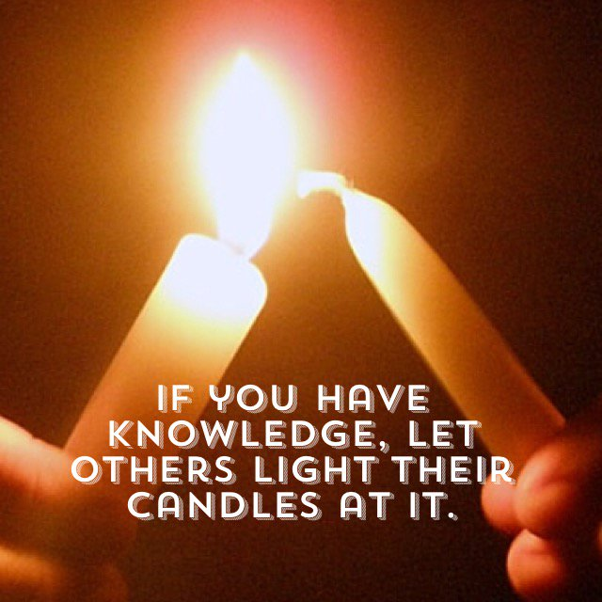
Knowledge is only valuable when it is shared

